Slide 1


🚙
Вас вітає
Бердянський машинобудівний фаховий коледж
Національного університету «Запорізька політехніка»

Slide 2


Запрошуємо випускників
9 - 11 класів
здобути якісну та престижну освіту

Slide 3

Оголошуємо набір за спеціальностями:
072 Фінанси, банківська справа, страхування та фондовий ринок
131 Обслуговування верстатів з програмним управлінням і робототехнічних комплексів
Фаховий молодший бакалавр з фінансів і кредиту
механік
131 Технічне обслуговування і ремонт устаткування підприємств машинобудування
133 Технологія обробки матеріалів на верстатах і автоматичних лініях
технолог
механік
274 Обслуговування та ремонт автомобілів і двигунів
автомеханік

Slide 4


Фінанси, банківська справа, страхування та фондовий ринок
Може займати такі посади та виконувати роботу:
💲інспектора податкової служби
💲біржового маклера
💲страхового агента
💲кредитного інспектора
💲інспектора-ревізора
💲старшого контролера-касира
💲старшого контролера-оператора
База 9 класів – 2 роки 10 місяців
База 11 класів – 1 рік 10 місяців
🕒

Slide 5
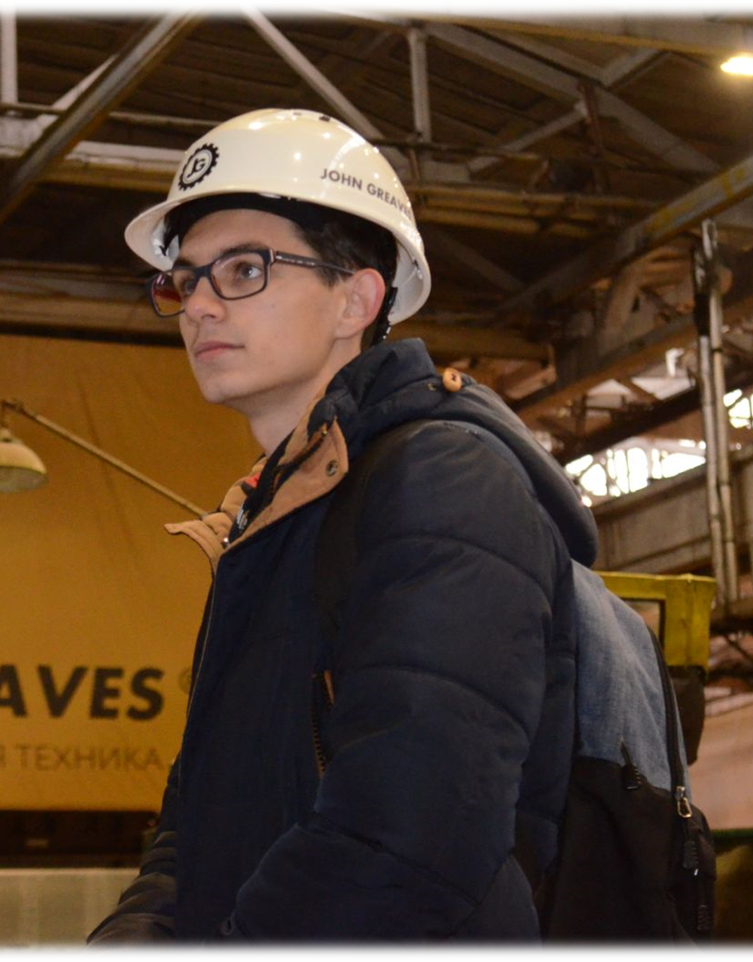
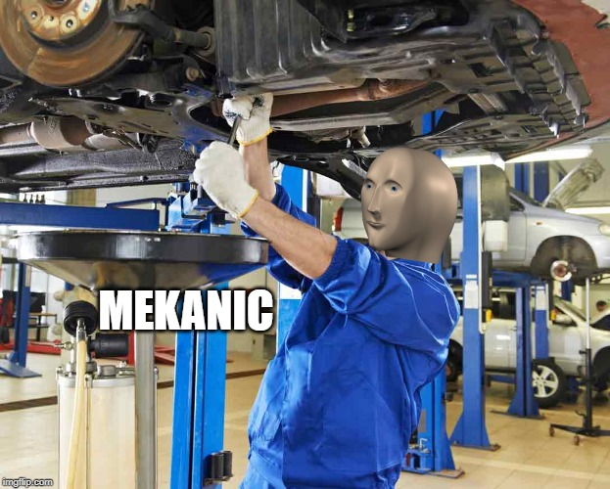
технічне обслуговування і ремонт устаткування підприємств машинобудування
Може займати такі посади та
виконувати роботу:
🔩 техніка з підготовки виробництва
🔩 техніка з ремонту устаткування
🔩 техніка-конструктора
🔩 техніка-технолога
🔩 техніка з механізації
трудомістких процесів
🕒
База 9 класів – 3 роки 10 місяців
База 11 класів – 2 роки 10 місяців

Slide 6
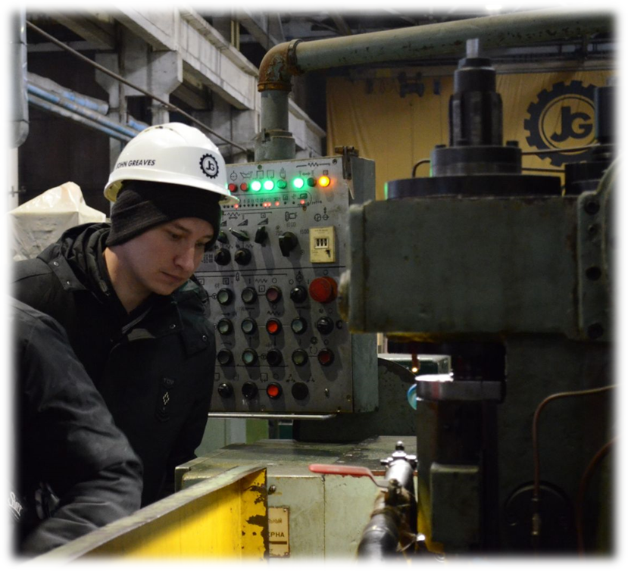

Обслуговування верстатів з програмним управлінням і робототехнічних комплексів
Може займати такі посади та
виконувати роботу:
🔋 електромеханіка
🔋 техніка з експлуатації та ремонту мікропроцессорної та робототехніки
🔋 техніка-конструктора
🔋 техніка-технолога
🔋 техніка з налагоджування верстатів з програмним управлінням
🕒
База 9 класів – 3 роки 10 місяців
База 11 класів – 2 роки 10 місяців

Slide 7
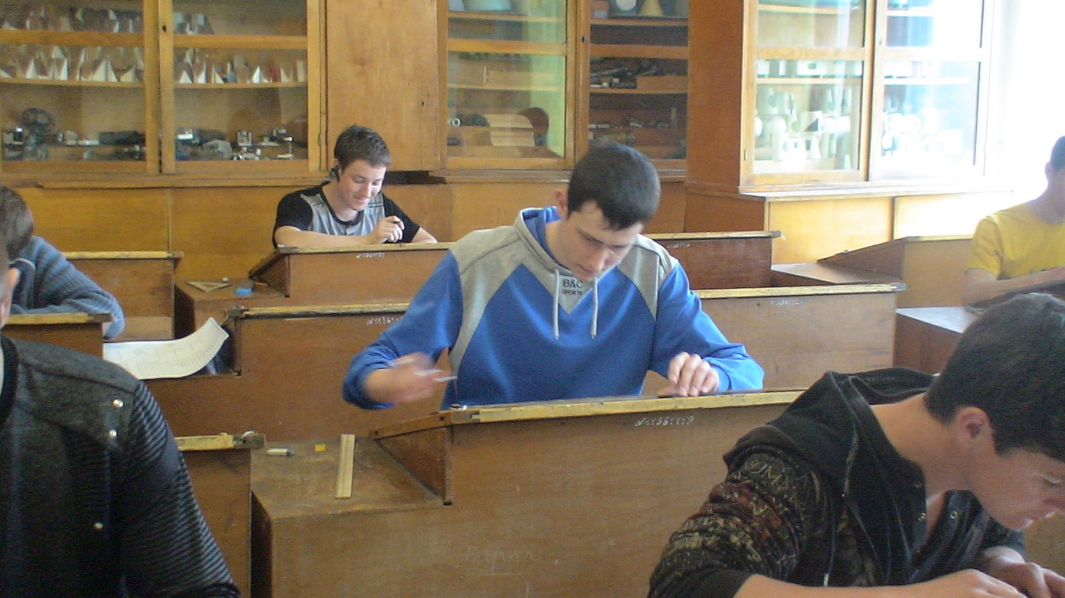

технологія обробки матеріалів на верстатах і автоматичних лініях
Може займати такі посади та
виконувати роботу:
📐техніка з нормування праці
📐диспетчера виробництва
📐техніка-конструктора
📐техніка-технолога
📐 конструктора технологічного
оснащення та інструменту
🕒
База 9 класів – 3 роки 10 місяців
База 11 класів – 2 роки 10 місяців

Slide 8
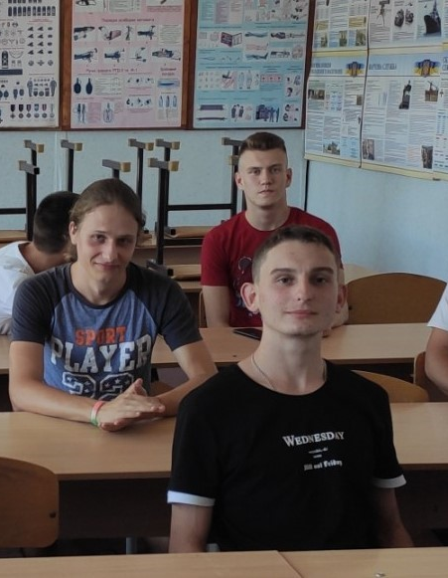
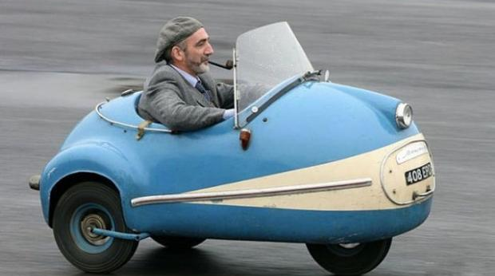
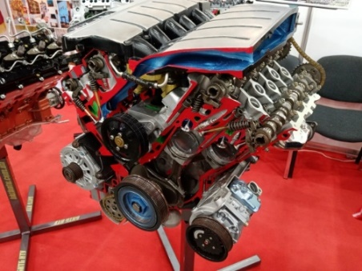
обслуговування та ремонт автомобілів і двигунів
Може займати такі посади та
виконувати роботу:
🚘 механіка з ремонту транспорту
🚘 майстра виробничого навчання водінню
🚘 організатора роботи підрозділу автотранспортного підприємства
🚘 викладача з навчання водінню автомобіля
🕒
База 9 класів – 3 роки 10 місяців
База 11 класів – 2 роки 10 місяців

Slide 9
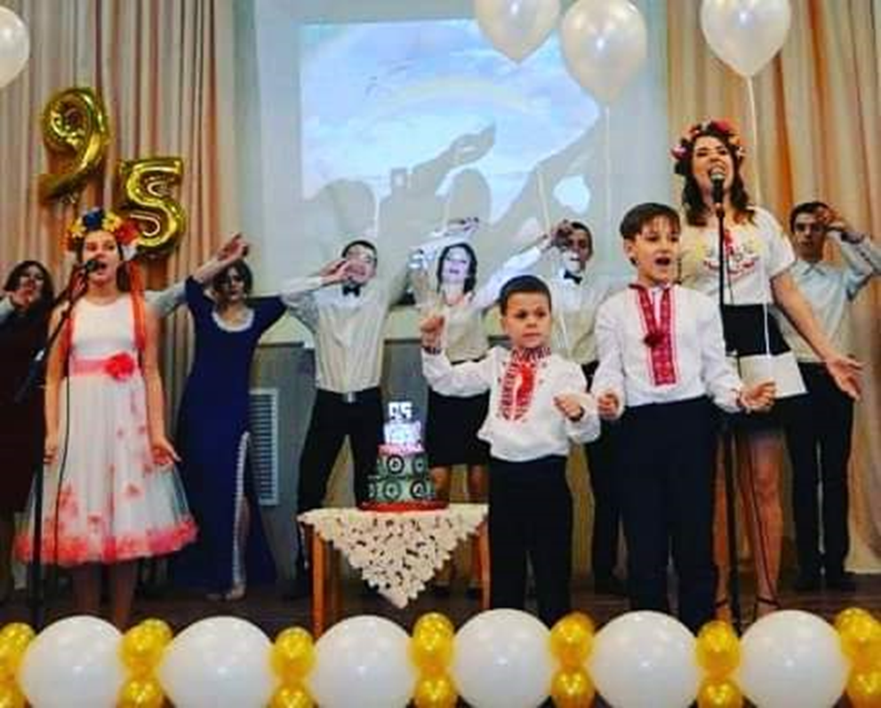
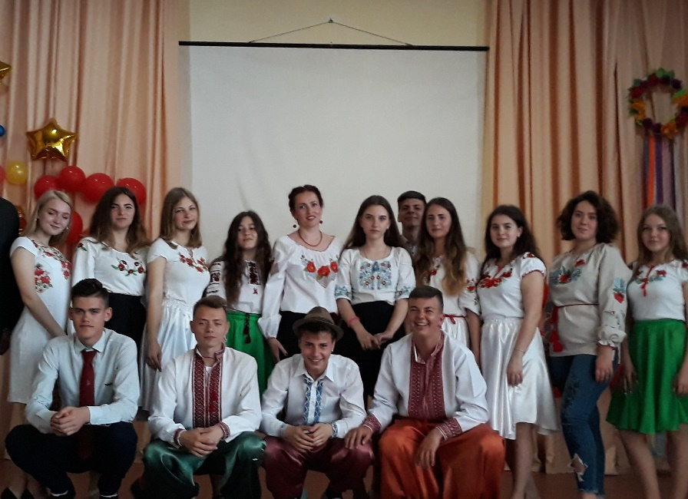
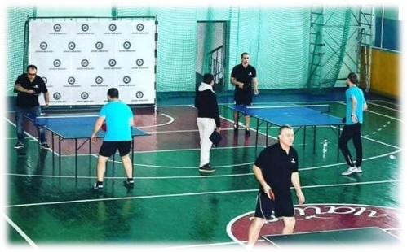
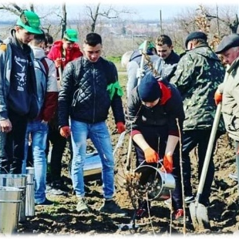
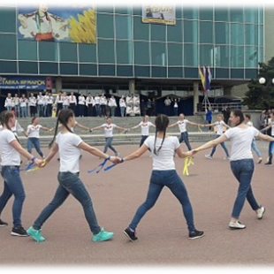
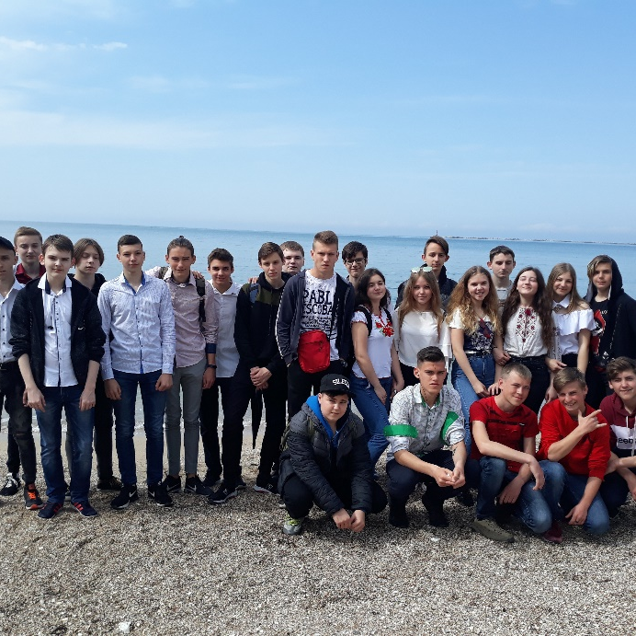
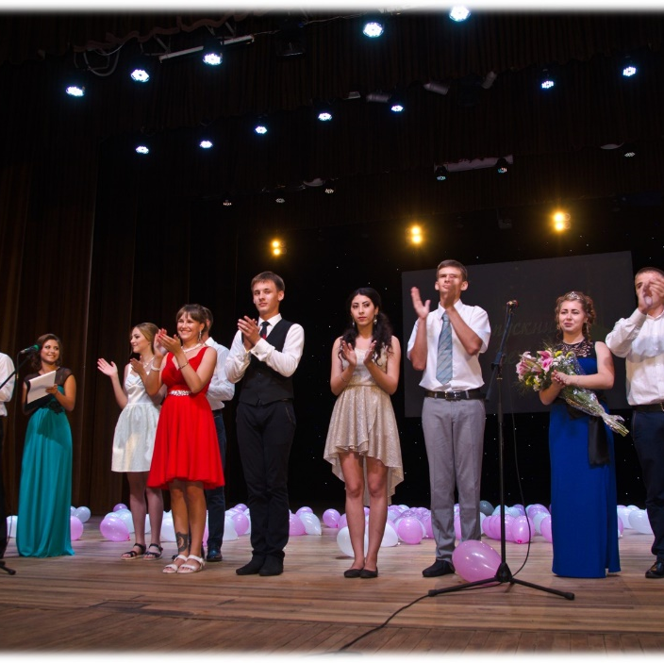
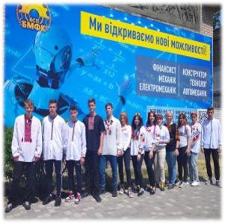
Ми вміємо не тільки вчитись, а й відпочивати)

Slide 10
УМОВИ ВСТУПУ На базі 9-ти класів
Вступ ДИСТАНЦІЙНО
Реєстрація електронних кабінетів:
з 23.06.23, прийом заяв та документів з 30.06 по 13.07.23 до 18.00
Співбесіда - ДИСТАНЦІЙНО
З 14.07.23 по 22.07.23
Навчання за кошти держбюджету
Стипендія від 1520 грн до 1930 грн

Slide 11
УМОВИ ВСТУПУ На базі 11-ти класів
Вступ БЕЗ НМТ/ЗНО
ДИСТАНЦІЙНО
Реєстрація електронних кабінетів
з 10.07.23 прийом заяв до 18.00 31 липня
Співбесіда - ДИСТАНЦІЙНО
З 01.08.23 по 31.08.23
Навчання за кошти держбюджету
Стипендія від 1520 грн до 1930 грн

Slide 12
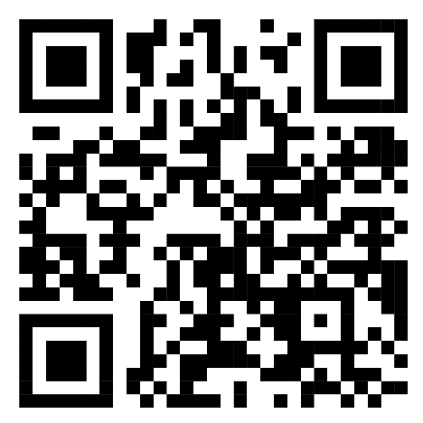

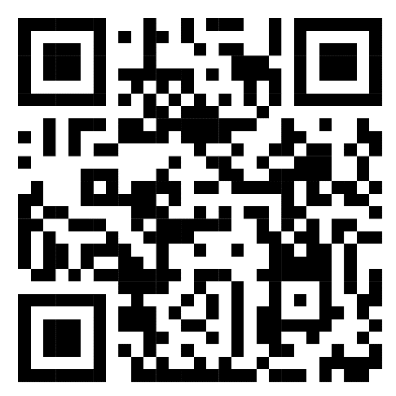
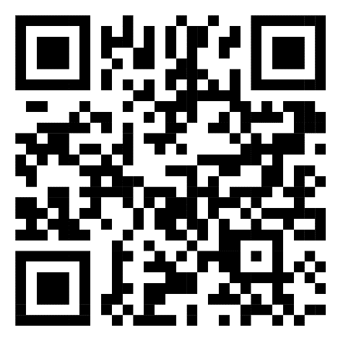

дякую за увагу!!!
Контактна інформація
099-037-38-56
095-342-90-64
095-701-58-11
СКАНУЙ МЕНЕ
maskoledzb@gmail.com

